Slide 1

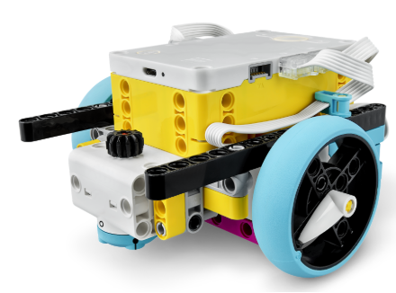
Introduction au capteur de distance

Slide 2
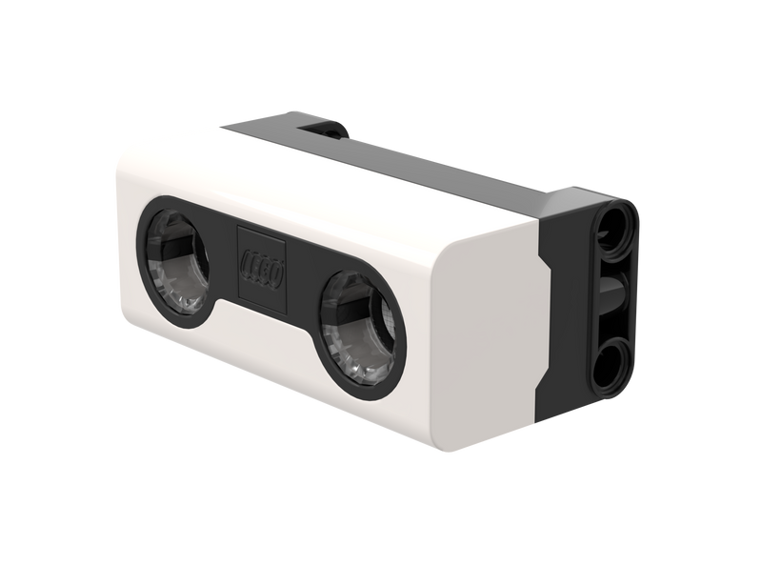

Qu'est-ce qu'un capteur de distance?
Ça mesure la distance à un objet ou à une surface à l'aide de la technologie ultrasonique.
Le capteur peut détecter des distances de 5 à 200 cm.

Slide 3
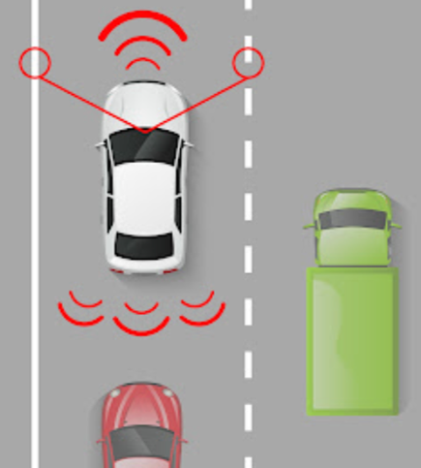
Comment sont utilisés les capteurs de distance?
4

Slide 4
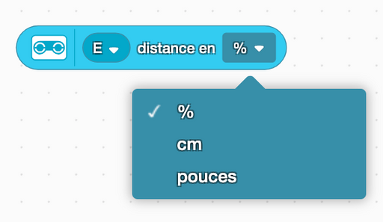
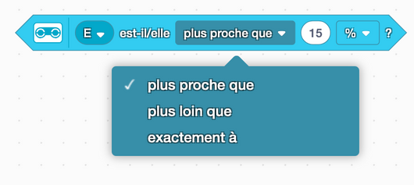
Comment programmer avec un capteur de distance?
Le capteur de distance peut mesurer la distance à un objet ou à une surface à l'aide d'ondes ultrasonores ou infrarouges
Les unités peuvent être mesurées en pourcentage, en centimètres ou en pouces

Slide 5
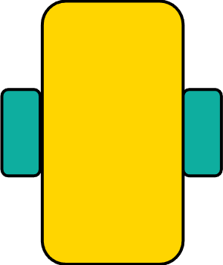

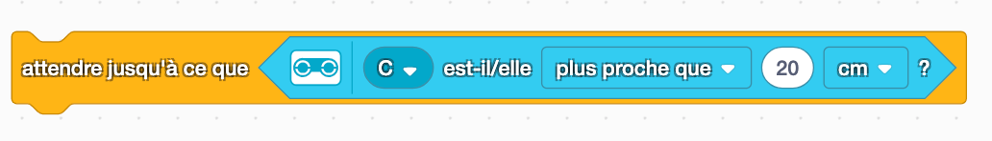
Défi n°1 : Loin d'un objet
Programmez votre robot pour qu'il avance jusqu'à ce qu'il soit à moins de 30 cm d'un objet.
Vous allez utiliser le bloc attendre jusqu'à et le bloc de distance.
<30 cm
Réglez les moteurs de déplacement et la vitesse de votre robot.
7

Slide 6
Défi n°1 : Loin d'un objet
Avant de pouvoir programmer votre capteur de distance, vous devez déterminer comment le connecter à votre robot.
<30 cm

Slide 7
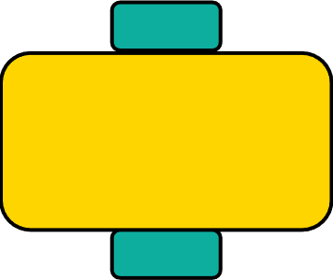

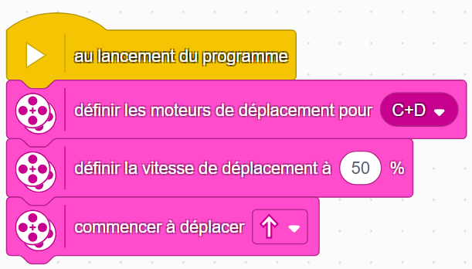
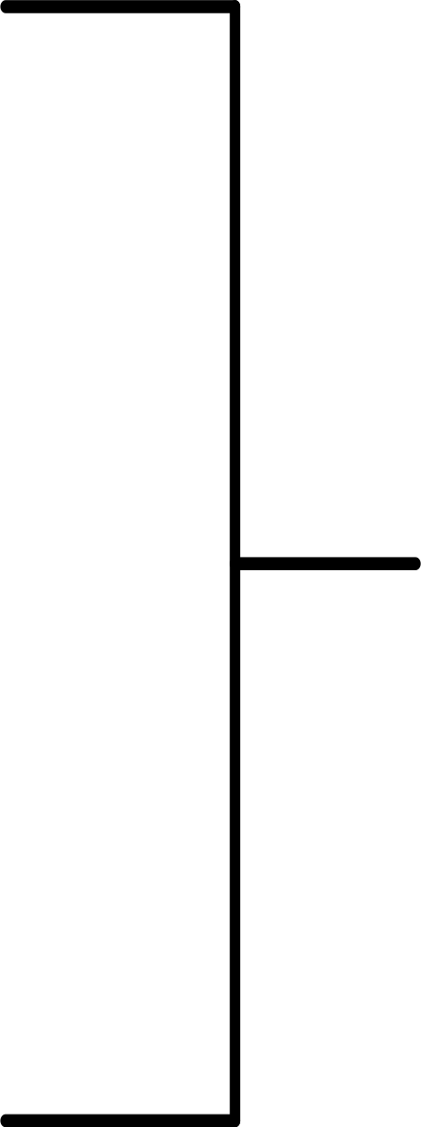
Défi n°1
Conduisez le robot vers un objet et arrêtez-le à une distance inférieure à 30 cm.
< 30 cm
Dans les leçons précédentes, vous avez appris à configurer votre robot. Le premier ensemble de blocs définit les moteurs de déplacement et la vitesse.
Configurer le robot
Remarque : 50 % est la vitesse par défaut. Le bloc de vitesse de déplacement peut donc être omis dans ce cas. Il est fourni pour vous permettre d'ajuster la vitesse selon vos besoins.
Commencer le déplacement

Slide 8
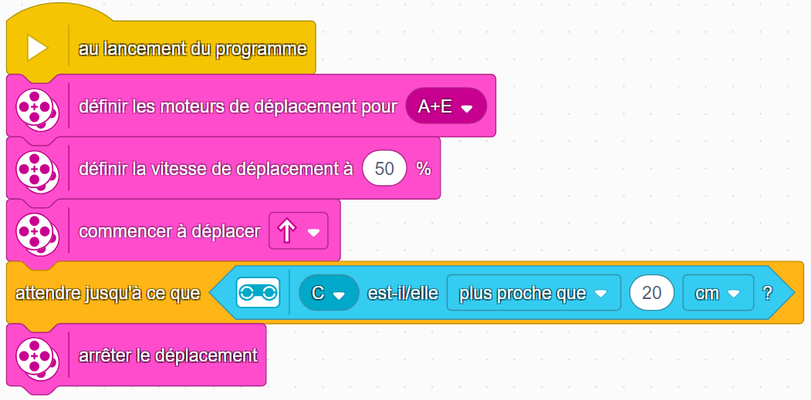
Défi n°1 : Solution
Configurer le robot
Commencer le déplacement
Attendre que le capteur
de distance indique
moins de 30 cm
Arrêter le déplacement

Slide 9
Défi n°2
Placez un autre objet derrière le robot et faites-le avancer jusqu'à ce qu'il soit à exactement 20 cm de l'objet. Une fois cet objet détecté, reculez jusqu'à ce qu'il soit à 10 cm du nouvel objet.
20 cm
<10 cm

Slide 10
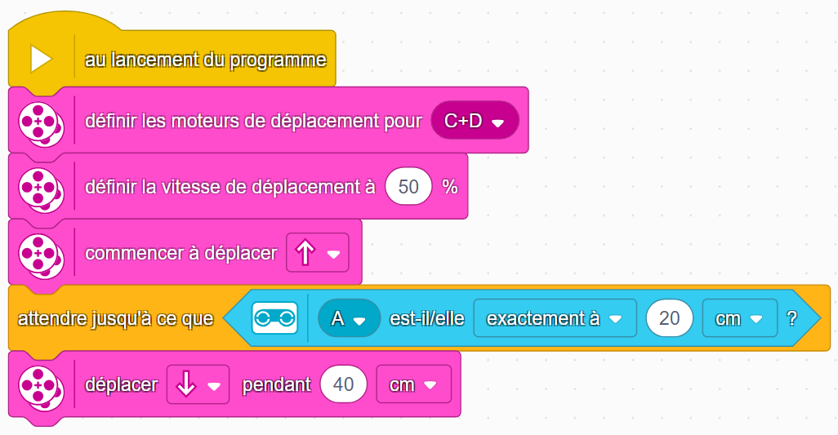
Défi n°2 : Solution
Cela sera différent pour chaque groupe

Slide 11
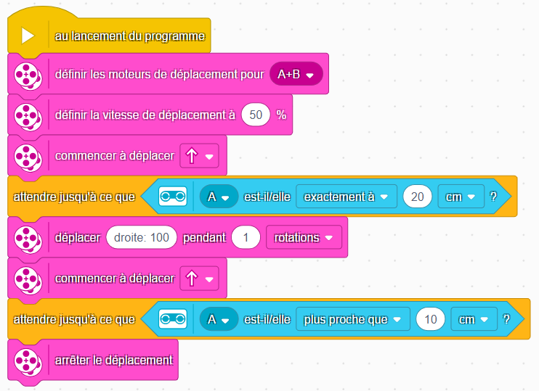
Défi n°2 : Solution

Slide 12
Défi n°3
Faites effectuer ce mouvement à votre robot de manière continue. Conseil : il devra peut-être faire un virage à 180 degrés!
en continu

Slide 13
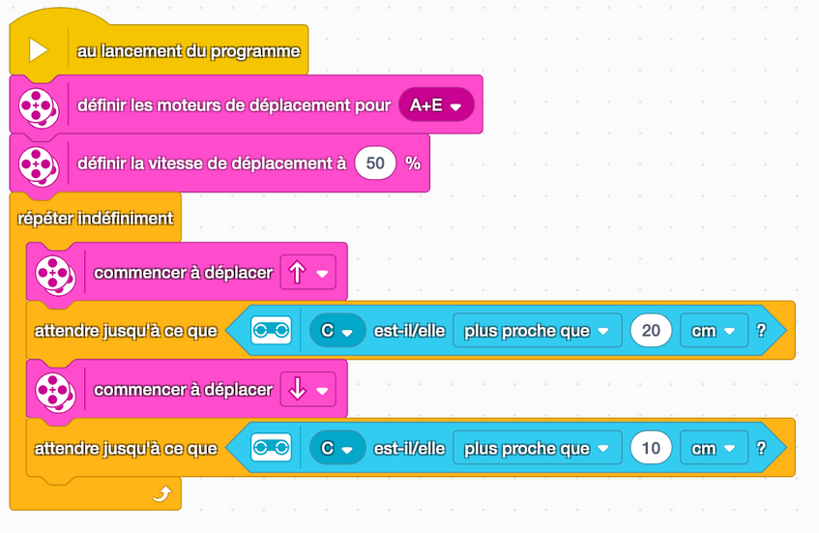
Défi n°3 : Solution
Voici le bloc répéter, également appelé « boucle ». Dans ce cas, il se répète indéfiniment.

Slide 14
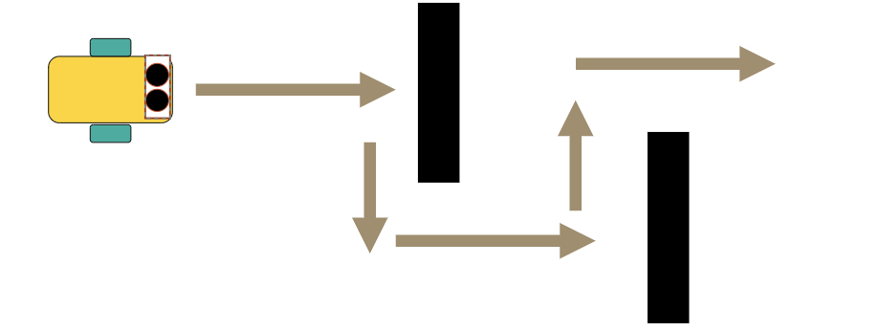
Défi n°4
Codez votre robot pour qu'il tourne et contourne l'objet jusqu'à ce qu'il rencontre un autre objet et le contourne.

Slide 15



Ressources supplémentaires en ligne

